Slide 1
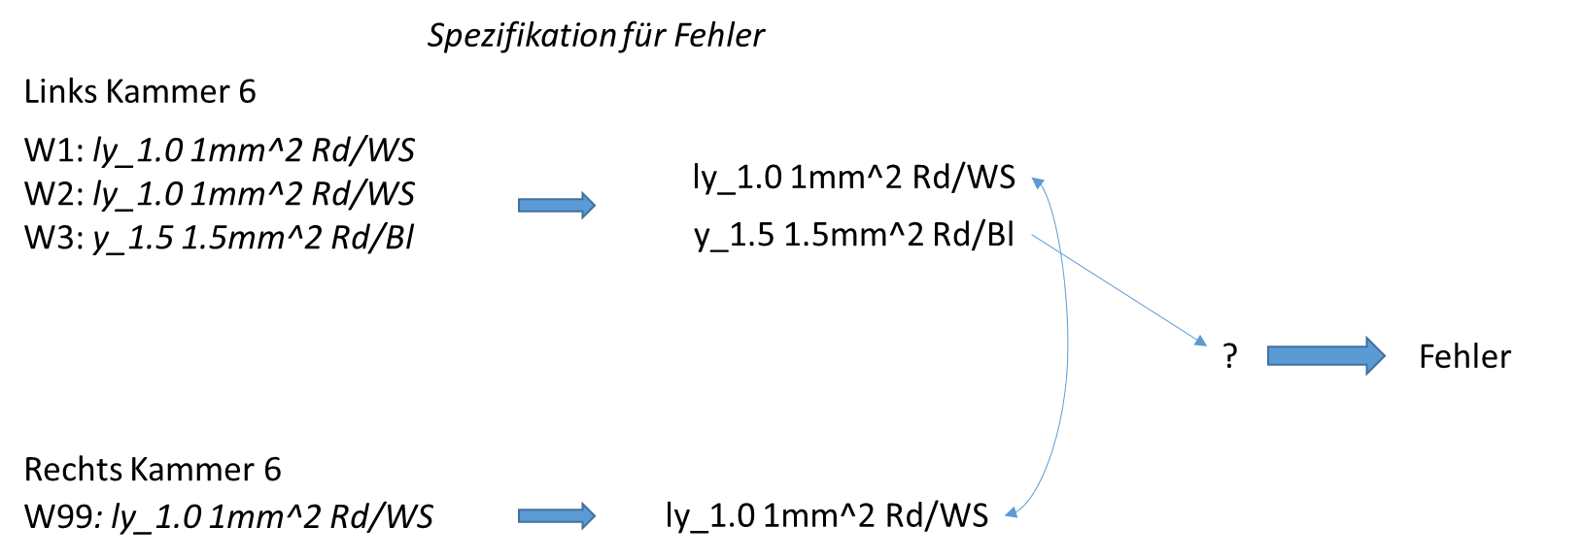
Spezifikation für Fehler
Links Kammer 6
W1: ly_1.0 1mm^2 Rd/WS
W2: ly_1.0 1mm^2 Rd/WS
W3: y_1.5 1.5mm^2 Rd/Bl
ly_1.0 1mm^2 Rd/WS
y_1.5 1.5mm^2 Rd/Bl
?
Fehler
Rechts Kammer 6
W99: ly_1.0 1mm^2 Rd/WS
ly_1.0 1mm^2 Rd/WS

